Slide 1
MHW1
Francesco Aiello
1000003387
31/03/2022

Slide 2
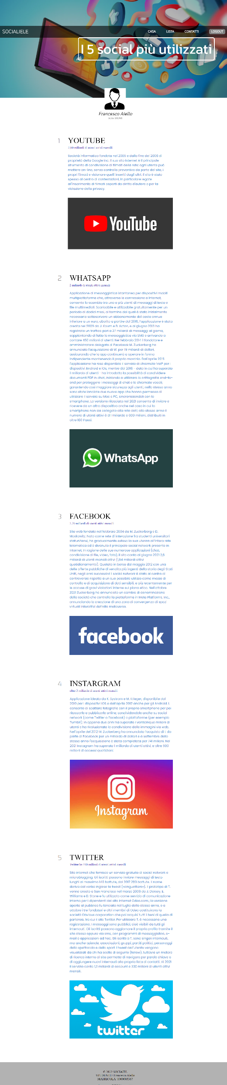
Layout complessivo HTML+CSS

Slide 3
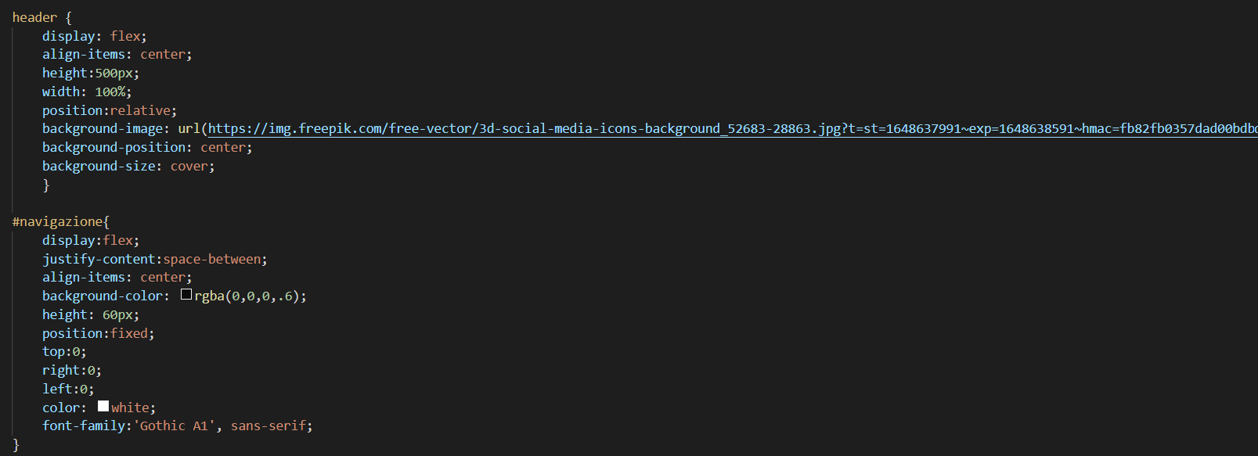
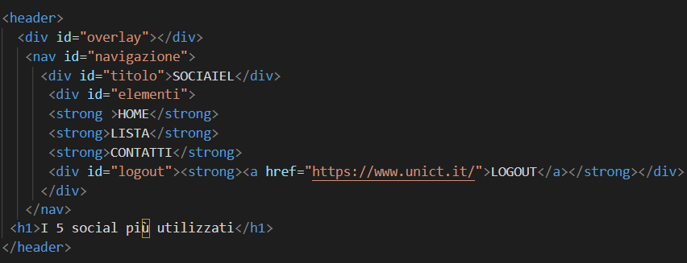
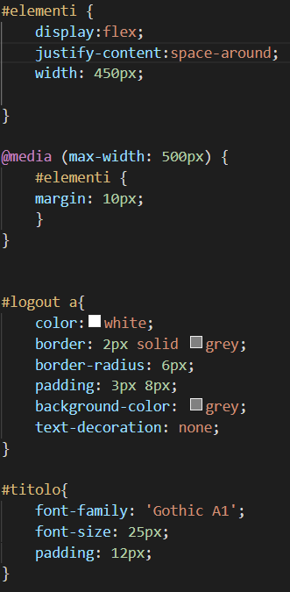
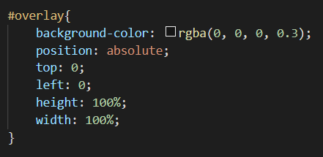
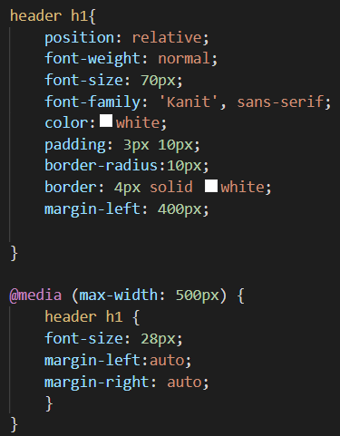
Header e menù navigazione (screen)

Slide 4
Header e menù navigazione
Come possiamo vedere dal codice html ho inserito la nav internamente all’overlay, a sua volta inserito all’interno dell’header.
HEADER: Ho reso l’header un flex cosi da potere regolare tutto centralmente tramite ‘align-item:center’, ho impostato una immagine di sfondo utilizzando l’url che ho centrato e disposto per tutta la grandezza dello sfondo grazie ,rispettivamente, a ’background-position: center’ e ‘background-size: cover’. Nell’header inoltre possiamo notare anche la presenza di un testo, realizzato dichiarando un <h1> in html e modificandolo in css richiamandolo con header h1. Nel caso di h1 imposto la position in relative in modo tale che il testo venga posizionato relativamente al suo box contenitore, imposto il font (font family), il colore (color), la grandezza del font (font-size), un bordo di 4 pixel bianco attorno al testo (border), la tondezza degli angoli del bordo (border-radius), la distanza del testo dal riquadro (padding) e una distanza da sinistra di 400 pixel, così da centrare la scritta.
OVERLAY: Nell’ overlay imposto un colore di sfondo nero con opacità 0.3 (background-color: rgba(0,0,0,0.3) così da rendere un pò più scura la zona coperta dall’immagine, la position sarà absolute così che l’overlay si possa andare a disporre tramite i valori forniti dalle proprietà top e left. Larghezza e altezza impostati entrambi al 100% così da coprire tutta la zona (width e height).

Slide 5
Header e menù navigazione
NAV: Imposto la nav come flex container così da potere disporre gli elementi della nav come visualizzati sul sito web grazie a ‘justify-content: space-between’. Inoltre le do una position fixed, così da mantenerla sempre fissa superiormente durante lo scorrimento, e successivamente tramite ‘background-color: rgba(0,0,0,0.3)’ applico un opacità semi trasparente scura. Successivamente imposto l’altezza della nav a 60 pixel (height), il colore di ogni elemento contenuto in essa (color) e il font (font-family).
Per quanto riguarda tutti gli elementi di testo a destra presenti nella nav, li ho impostati richiamandomi in css #elementi, cioè l’ id che vi ho assegnato in html, impostandolo come flex cointeiner, così da poterli disporre (gli elementi) tutti con una distanza attorno ad essi, tramite l’utilizzo di ‘justify-content: space around, poi con width ho regolato la larghezza di tale distanza.
Degli elementi sulla destra della nav l’unico che non segue quanto impostato in #elementi è LOGOUT, che ho a sua volta richiamato in css come #logout, id impostatogli in html, poiché l’ho differenziato dal resto assegnandogli un link di riferimento, un bordo e un colore di sfondo del bordo.
Infine al testo a sinistra della nav (SOCIAIEL), a cui assegno id=titolo, vi ho dato un font diverso (font-family), una distanza dal lato sinistro dello schermo (padding), e una grandezza del font (font-size).

Slide 6
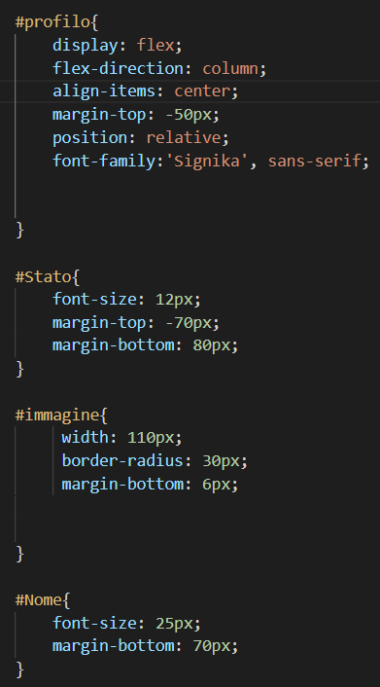
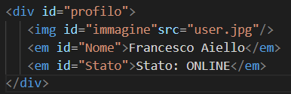
Sezione con foto profilo
In merito alla sezione del sito con nome, cognome, stato e foto profilo ho creato un flex container #profilo, con il quale ho impostato che tutti gli items devono essere disposti centralmente (align-items: center) ed in colonna (flex-direction: column). Dato cha la foto profilo volevo che fosse sovrapposta parzialmente all’immagine dell’header ho dato un margine superiore di -50 pixel (margin-top: -50px) ed impostato la position in relative così da sovrapporla ad essa.
Con #stato, #Nome ho semplicemente applicato delle modifiche di grandezza font (font-size) e regolato gli spazi di margine superiore ed inferiore con gli altri elementi (margin-top, margin-bottom).
Con #immagine invece vado a reoglare la larghezza dell’immagine caricata nella sezione di html, impostando una larghezza di 100 pixel (width), la rotondità dello spigolo dell’immagine (border-radius) e il margine inferiore (margin-bottom).

Slide 7
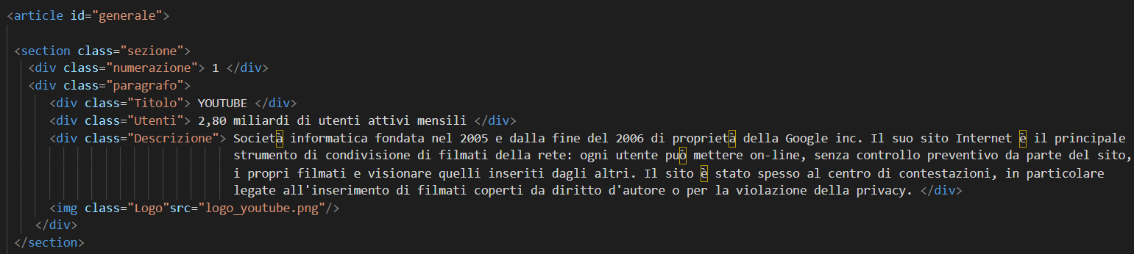
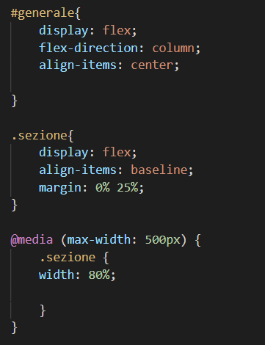
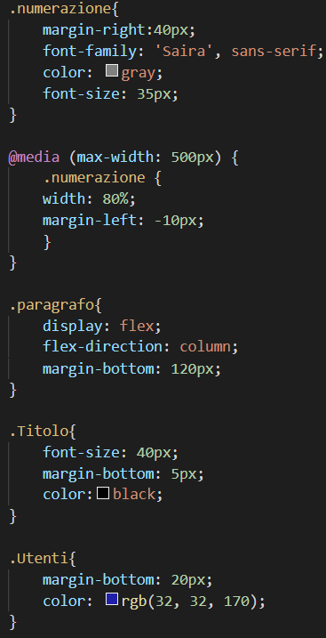
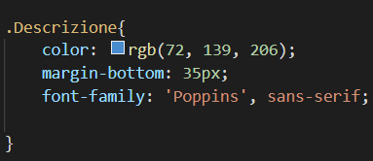
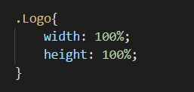
Article (screen)
hh

Slide 8
Article
Con article creo un unico blocco di tipo flex che contiene tutte le section, così da disporle tutte in colonna (flex-direction:column) e centrate (align-item: center). Dato che dobbiamo inserire un indice che però non deve essere incolonnato, ma stare accanto alla sezione (anche questa flex), inseriamo due blocchi. Nel caso del blocco dell’indice, che io indico con #numerazione, andremo ad impostare un margin-right che lo distanza di 40 pixel dal testo a destra. Successivamente vado a impostare tutto quello che riguarda i testi, quindi colore (color), tipo di (font family), e distanziamento del margine inferiore (margin-bottom). Nelle sezione vi è anche la presenza di un immagine alla quale imposto larghezza e altezza al 100% (width e hight), così da presentarla nel sito esattamente nelle grandezze in cui è salvata.
Tutto cio che riguarda i testi e l’immagine in css lo scrivo semplicemente una volta, poiché avendogli assegnato in html ad ognuno una classe, se utilizzati gli stessi nomi, manterranno le stesse proprietà.

Slide 9
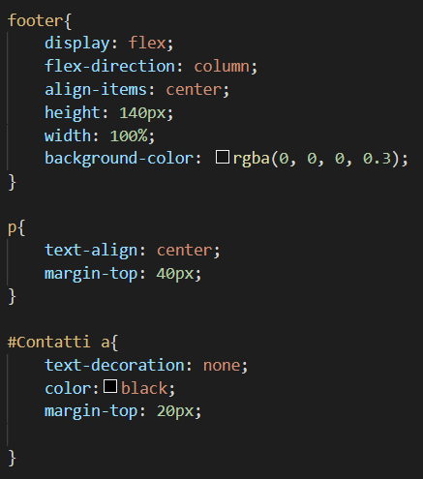
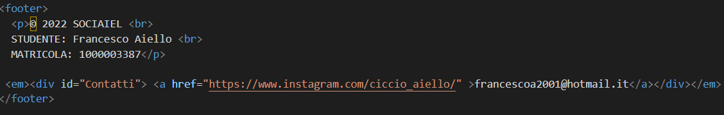
Footer
Imposto un flex container (footer) tramite cui dispongo tutto quello presente all’interno del footer centrato ed in colonna (align-items:center e flex-direction:column). Setto l’altezza di 140 pixel, la larghezza totale del 100% e un colore del footer nero con opacità 0.3.
Successivamente allineo centralmente il testo scritto in <p> dando un distanziamento dal margine superiore di 40 pixel.
Infine creo un collegamento link ai miei contatti, impostando il colore, il distanziamento margine superiore e alcun tipo di decorazione testo, così da non avere qualsiasi genere di sottolineatura o colorazione a causa del link

Slide 10
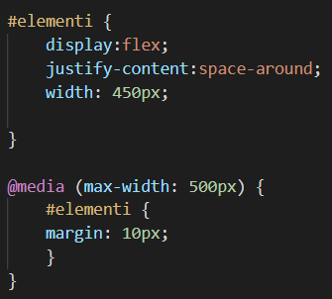
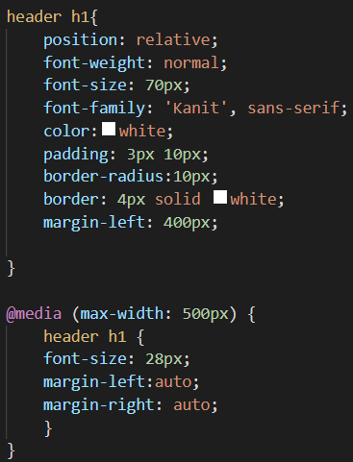
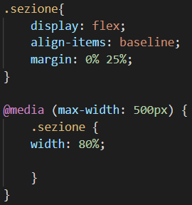
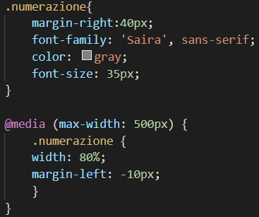
Modifiche per mobile
Alla fine di tutto ho ottimizzato la visualizzazione del sito da mobile con larghezza 500 pixel, apportando qualche modifica.
#elementi: Ho semplicemente impostato un margine di 10 pixel fra gli elementi così da averli disposti più distanti l’uno dall’ altro
#header h1: Sono andato a modificare la grandezza del font a 28 pixel in quanto la scritta nell’header risultava essere troppo grande così da allargare completamente il sito, ed ho settato la distanza dal margine sinistro e destro in auto
#sezione: Ho modificato la larghezza delle sezioni al 80%, così da averle più grandi e chiare
#numerazione: Ho modificato la distanza dal margine sinistro, così da avere i numeri dell’indice più vicini al lato sinistro e distanti dalla sezione, ed avere una visione più larga

